Slide 1

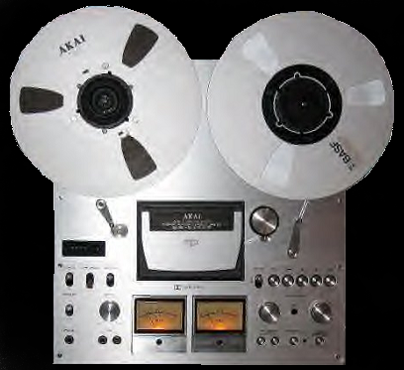
volgende bladzijde
terug
Wat heb je nodig?
Een videorecorder, een videoband en een bandje om op te nemen.
Wat ga je doen?
Bij een door jou zelf uitgekozen film (een stukje van 3 min.) ga je twee verschillende soorten stukken muziek zoeken, Waardoor de film een andere betekenis gaat krijgen.
Hoe ga je te werk?
Je neemt een stukje film op van tv. Het mag niet langer duren dan 3 minuten.
Het mooiste is als er op dat moment niet gesproken wordt. Verder maakt het niet uit wat voor soort film je opneemt. Het mag een actiefilm, een lachfilm of een romantische film zijn. Als je dat hebt gedaan, ga je dat stukje film bekijken maar dan zonder geluid.
Je gaat dan bedenken wat voor muziek er onder past.
Neem 2 verschillende stukjes muziek. Gebruik 2 van de 6 relaties
tussen muziek en filmbeeld die beschreven zijn bij de theorie.
Zie volgende bladzijde!
Muziek loopt synchroon met het beeld.
Muziek bevestigt het beeld.
Muziek versterkt het beeld.
Muziek geeft betekenis aan het beeld.
Muziek kondigt een beeld aan.
Muziek spreekt het beeld tegen.
Als je denkt dat je de juiste muziek hebt gevonden, neem je die muziek op.
Je gaat deze opdracht voor de klas presenteren.

Slide 2

terug
Als je tijdens het kijken naar films het geluid wegdraait, dan ontdek je hoe belangrijk de bijdrage van muziek is. Ineens is de film minder spannend, ineens is er minder sfeer. Filmmuziek ‘doet’ iets met de beelden, een scène krijgt een andere inhoud. Muziek is in staat om de emotie van de kijker te sturen. Filmmuziek brengt niet alleen kijkers in een andere stemming, dat geldt ook voor acteurs. Tijdens de opname van filmscènes liet de regisseur soms een orkestje, sfeermuziek spelen om de acteurs te helpen zo goed mogelijk te acteren. Muziek is een vast onderdeel van de film geworden. Hier een aantal relaties tussen muziek en filmbeeld die van belang zijn voor het uitzoeken van de muziek bij de film.
Muziek loopt synchroon met het beeld: Beeld en muziek lopen precies gelijk. Bijv.: Een klap op het gezicht--- een slag op een slaginstrument.
Muziek bevestigt het beeld: Beeld en muziek vertellen de kijker hetzelfde. Bijv.: Een achtervolging, de spanning stijgt ----de muziek gaat steeds sneller, de spanning stijgt hoorbaar.
Muziek versterkt het beeld: Filmmuziek vertelt meer dan wat het beeld laat zien. Bijv.: In het donker zoekt een man angstig naar het verslindend wezen --- de muziek geeft je het gevoel dat het wezen zich vlak achter de man bevindt.
Muziek geeft betekenis aan het beeld: Wanneer een beeld heel gewoon lijkt, kan muziek er in één keer een bepaalde betekenis aan geven. Bijv.: in beeld is een meisje dat in zee zwemt heerlijk aan het zwemmen ---maar in werkelijkheid dreigt er gevaar (Jaws).
Muziek kondigt een beeld aan: De muziek kondigt iets aan dat het beeld nog niet laat zien.
Muziek spreekt het beeld tegen: Muziek vertelt het tegenovergestelde van wat het beeld laat zien. Bijv.: in beeld is James Bond in een spannende achtervolging en je hoort vrolijke surfmuziek van The Beache Boys. Het resultaat is dat je er om lacht.

